Slide 1
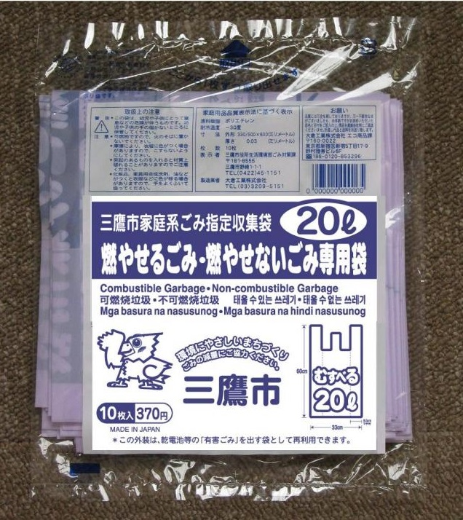
ごみ袋の有料化に あなたは賛成？反対？
～ごみ袋の有料化について討論しよう～

Slide 2
ごみ袋の有料化にあなたは賛成？反対？
【ワークシートに取り組もう！】
あなたの住む○○市においてごみ袋は有料ですか？ごみ袋の有料化にあなたは賛成ですか？反対ですか？理由を含め答えよう。
・賛成？ 反対？ ：自身の意見に近い方に〇をしよう！
賛成 ・ 反対
・その理由は？
【回答例】
・有料化には、たいしたごみの削減効果はないと考えるから。
・レジ袋が有料化され、不便になった。同じように有料化されれば不便になる。

Slide 3
ごみ袋の有料化とは？
■ごみ袋の有料化
☑
市町村がごみ（一般廃棄物）処理について手数料を徴収する方法の一つ。家庭系ごみの場合、手数料を上乗せした市町村の指定ごみ袋、ごみ袋に添付するシールの販売などが一般的。
※事業系ごみについては、持ち込み時に重量を計測し、それに応じて徴収する方法が一般的。
（参考：環境省「一般廃棄物処理有料化の手引き」（令和４年３月））
☑
（写真出典：三鷹市ウェブページ「家庭系ごみ指定収集袋とは」（https://www.city.mitaka.lg.jp/c_service/014/014455.html））

Slide 4
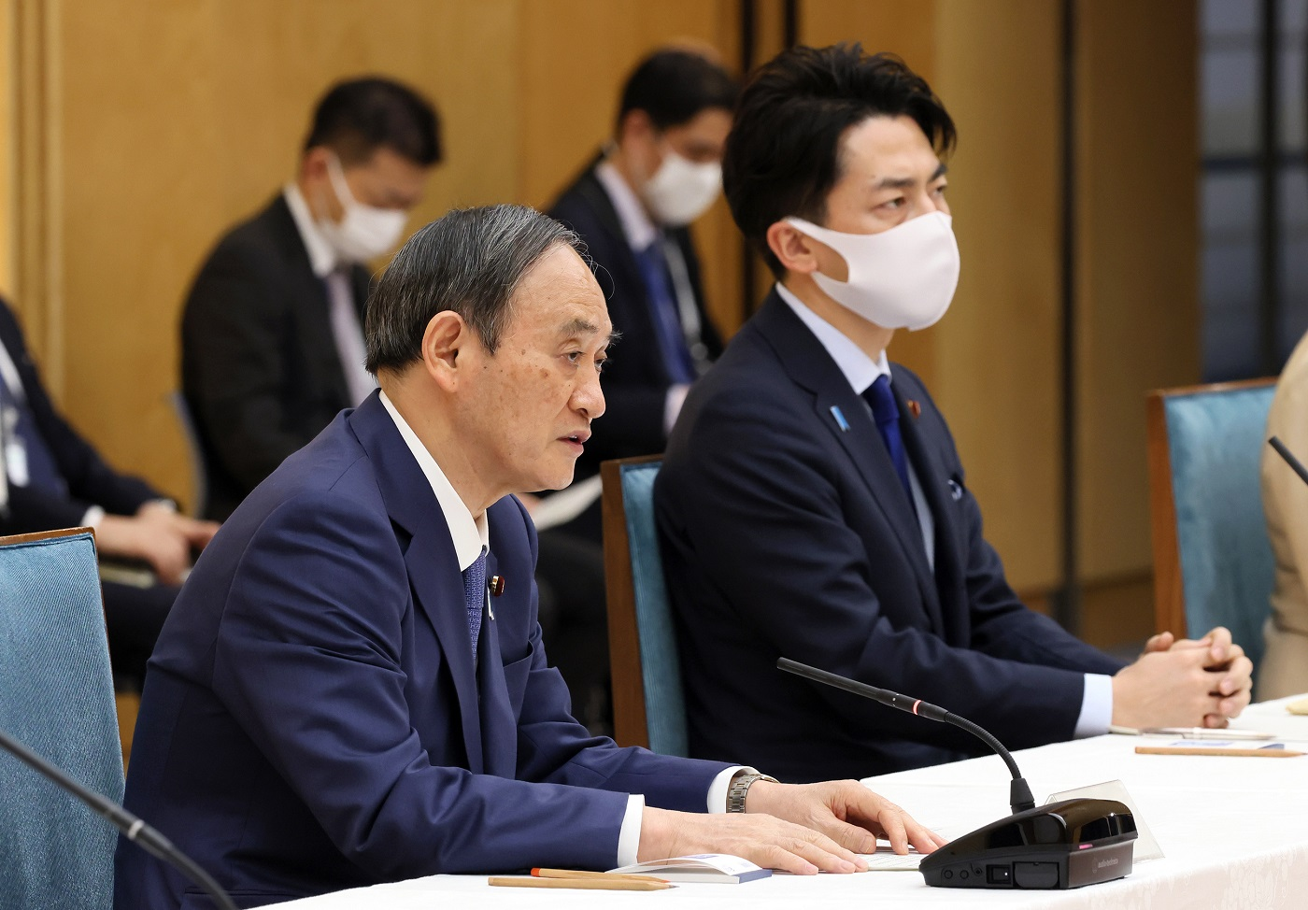
国の基本方針としてのごみ処理の有料化
平成28年1月 「廃棄物の減量その他その適正な処理に関する施策の総合的かつ計画的な推進を
図るための基本的な方針」が改正
→改正に伴い、市町村の役割として、「経済的インセンティブを活用した一般廃棄物の排出抑制や再生利用の推進、排出量に応じた負担の公平化及び住民の意識改革を進めるため、一般廃棄物処理の有料化の推進を図るべきである。」と記載が追加され、国全体の施策の方針として一般廃棄物処理の有料化を推進する頃が明確化。また国が市町村および都道府県の取組を支援・調整することが定められた。
令和2年 菅首相（当時）「2050年までに脱炭素社会実現を目指す」ことを宣言
令和3年 第45回地球温暖化対策推進本部において温室効果ガスを2030年度に2013年度から46%
削減し、さらに50%に向けて挑戦する旨を表明
（写真出典：首相官邸ウェブページ「令和3年4月22日地球温暖化対策推進本部」（https://www.kantei.go.jp/jp/99_suga/actions/202104/22ondanka.html））
脱炭素社会の実現を目指すなか、ごみ処理の有料化は国の重要な施策となっている。

Slide 5
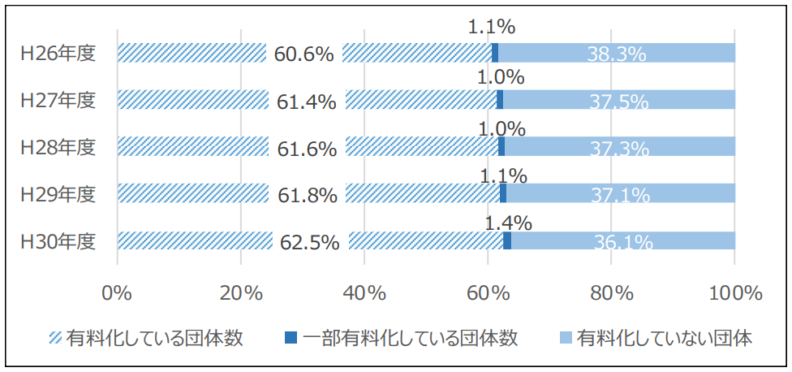
全国の地方公共団体におけるごみ袋の有料化の状況（１）
■家庭系可燃ごみの有料化を導入している市区町村の割合（年度別）
・全国の約6割の市区町村が家庭系可燃ごみの有料化（一部有料化を含む）を導入。
・毎年徐々にではあるが増加傾向にある。
（出典：環境省「一般廃棄物処理有料化の手引き」（令和４年３月）、なお上記の表の集計結果とは異なるが、同手引きによると平成31年3月時点で、一部有料化を含め、有料化している市区町村の割合は63.5%となっている。）

Slide 6
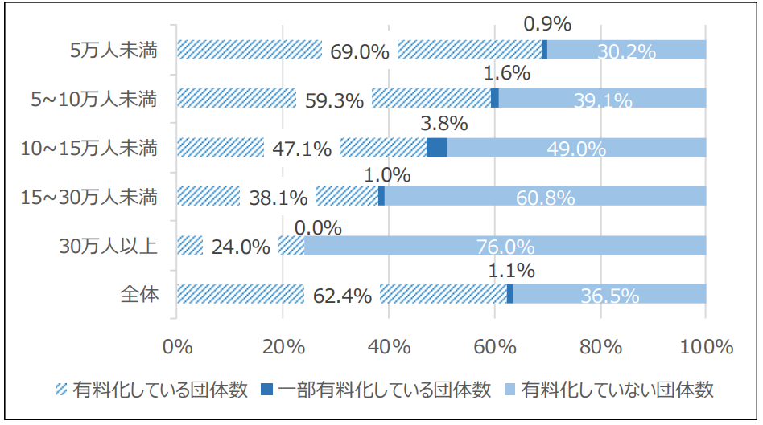
全国の地方公共団体におけるごみ袋の有料化の状況（２）
■家庭系可燃ごみの有料化を導入している市区町村の割合（人口規模別）
人口規模別でみると人口規模が小さくなるにつれて有料化が進んでいる状況
（出典：環境省「一般廃棄物処理有料化の手引き」（令和４年３月））

Slide 7
【ディベート】賛成派・反対派に分かれ、ごみ袋有料化のメリット・デメリットを議論しよう。
■ワークシートにみんなの意見をまとめよう！
（メリット） | （デメリット）

Slide 8
国（環境省）が提唱する有料化のメリット （期待する効果）
■【資料1「有料化の目的及び期待する効果」を読もう！】
（１）排出抑制や再生利用の推進
・費用負担を軽減しようとするインセンティブ（動機付け）が生まれ、排出量の抑制が期待できる。
・同時に資源ごみの手数料を低額水準または無料としすることで、分別の促進及び資源回収量の増加が期待される。
（２）公平性の確保
・排出量に応じて手数料を徴収する有料化を導入することで、より費用負担の公平性が確保できる。
（３）住民や事業者の意識改革
・費用負担が発生することになり、住民や事業者が処理費用を意識し、廃棄物排出に係る意識改革につながることが期待される。
（４）その他の効果
・収集運搬費用や処理費用の低減が期待される。
・循環型社会の構築に向けた一般廃棄物に係る施策の充実が期待できる など
（出典：環境省「一般廃棄物処理有料化の手引き」（令和４年３月））
果して、有料化の導入はメリットだけだろうか？実際の導入に際しては、どのような議論が行われるだろうか？

Slide 9
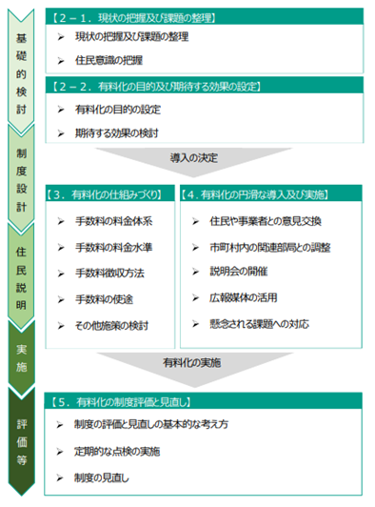
○○市におけるごみ袋有料化の議論 ～有料化の検討および導入の主な流れ～
☑
市民や有識者を含む会議、パブリックコメントを通じて住民などの意見を聴取
■○○市におけるごみ袋の有料化の主な経緯
【契機】
平成13年 東京都市長会が多摩全市で家庭ごみの有料化実施を提言
【基礎的検討・制度設計】
平成16年 「三鷹市ごみ減量・有料化検討市民会議」設置
（平成17年 資源ごみ（ペットボトル、プラスチック類、雑紙）の分別収集開始）
平成20年3月 「三鷹市ごみ処理総合計画2015」策定、有料化の検討実施が明記
【住民説明】
平成20年7月-8月 市民説明会「家庭系ごみ有料化に向けた基本的な考え方」開催
9月-10月「一般家庭系ごみの有料化に向けた基本方針（案）」のパブリックコメント実施
11月 「家庭系ごみ有料化に向けた基本方針」確定
12月 「三鷹市廃棄物の処理及び再利用の促進に関する条例の一部を改正する条例
（家庭系ごみの有料化）」を可決
【実施】
平成21年10月 家庭系ごみ有料化スタート
出典（左）：環境省「一般廃棄物処理有料化の手引き」（令和４年３月））
参照（上）：三鷹市「ごみ処理総合計画2015(改定)」（平成24年3月）、「家庭系ごみの有料化実施までの流れ」、「三鷹市における家庭系ごみ有料化の取り組み」
☑

Slide 10
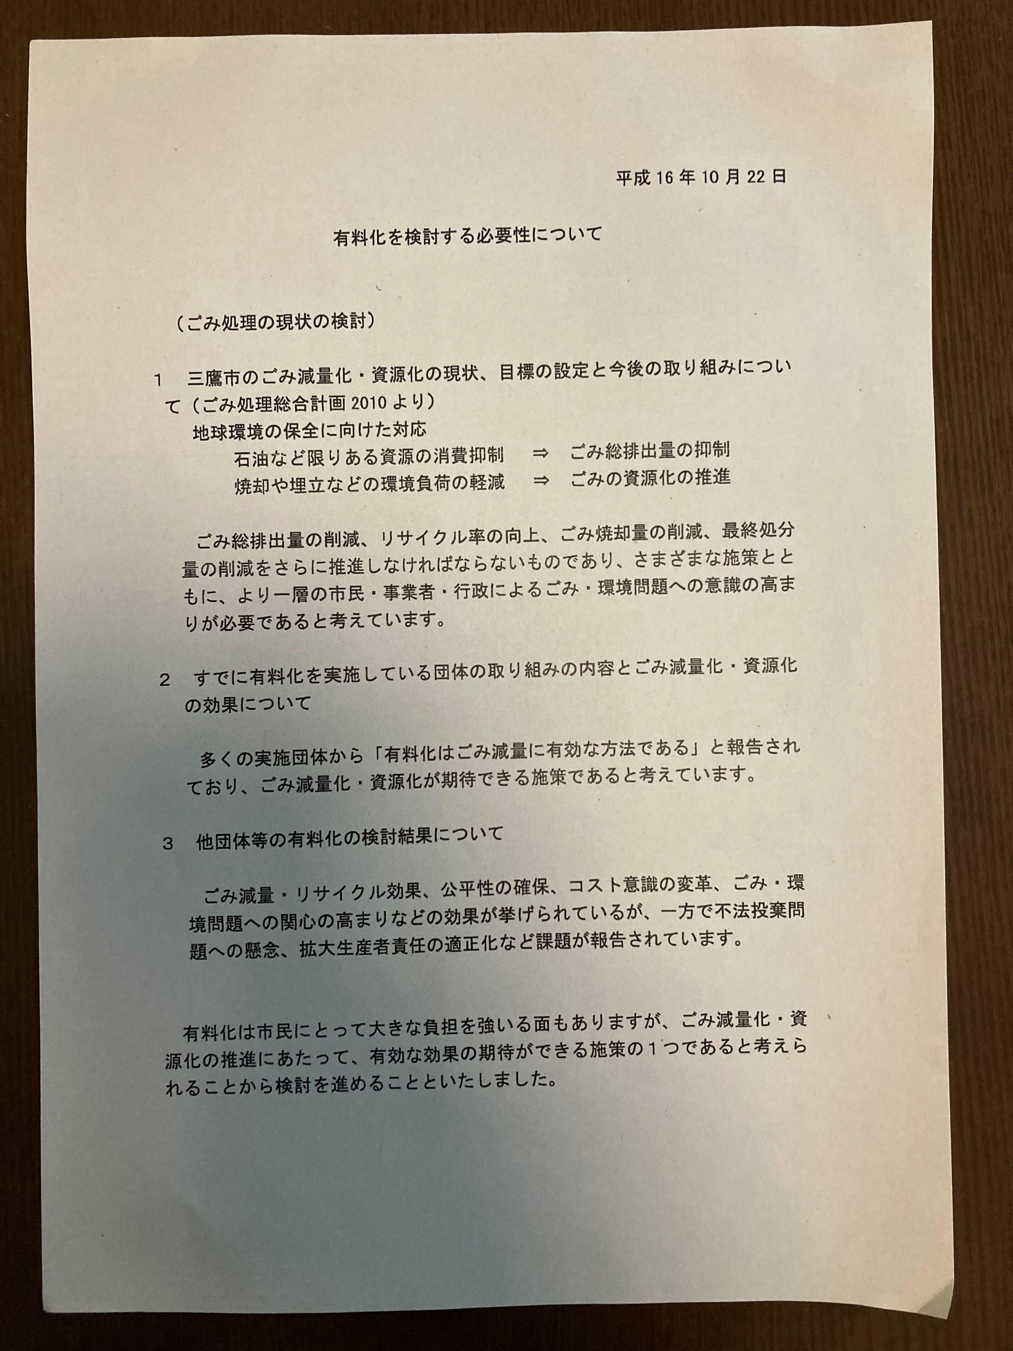
○○市におけるごみ袋有料化の議論 ～意見①「○○市ごみ減量・有料化検討市民会議」の議論～
☑
☑
■資料2「有料化を検討する必要性について」
資料要約（なぜ有料化の検討が必要と言われているか）
１．市のごみ減量化・資源化の推進の必要性（とくに市民・事業者・行政によるごみ・環境問題への意識の高まりが必要
２．すでに有料化を実施している団体の成果「有料化はごみ減量に有効な方法である。」
３．他団体の成果から「ごみ減量・リサイクル効果、公平性の確保、コスト意識の変革、ごみ・環境問題への関心の高まりなどの効果」が報告（ただし不法投棄問題への懸念など課題も指摘）
「有料化は市民にとって大きな負担を強いる面もありますが、ごみ減量化・資源化の推進にあたって、有効か効果の期待できる施策の１つである」
☑
出典：第3回三鷹市ごみ減量・有料化検討市民会議資料「有料化を検討する必要性について」（平成16年）

Slide 11
○○市におけるごみ袋有料化の議論 ～意見②「○○市ごみ減量・有料化検討市民会議」答申～
☑
☑
【資料を読もう！】
■資料３「三鷹市ごみ減量・有料化施策に係る検討結果について（答申）」
１ 有料化の効果等について
（１）ごみ減量、資源化の推進
ごみと資源の分別が進むとともに、ごみとしてなるべく排出しないという行動につながり、ごみ減量・資源化効果が期待できる。
（２）ごみ処理経費の負担の公平化
排出したごみの量に応じて手数料を負担することで、ごみ処理経費の負担の公平化を図ることができる。
（３）市民・事業者の意識改革
多くの市民がごみについて関心を持つ契機となり、今までのライフスタイルを見直し、ごみにならないものを選択する動機付けになる。また、こうした市民の意識改革が、ごみになるものを作らないという事業者の意識改革につながる。
（４）環境負荷とごみ処理経費の軽減
有料化によりごみの減量を図ることで、収集・運搬、中間処理、最終処分時における環境負荷とごみ処理経費の軽減が期待できる。
（５）最終処分場の延命化
有料化によりごみの減量及び資源物への分別を図ることで、埋立処分量が削減され、最終処分場の延命化につながる。
☑
出典：三鷹市ごみ減量・有料化検討市民会議「三鷹市ごみ減量・有料化施策に係る検討結果について（答申）」（平成17年4月27日）

Slide 12
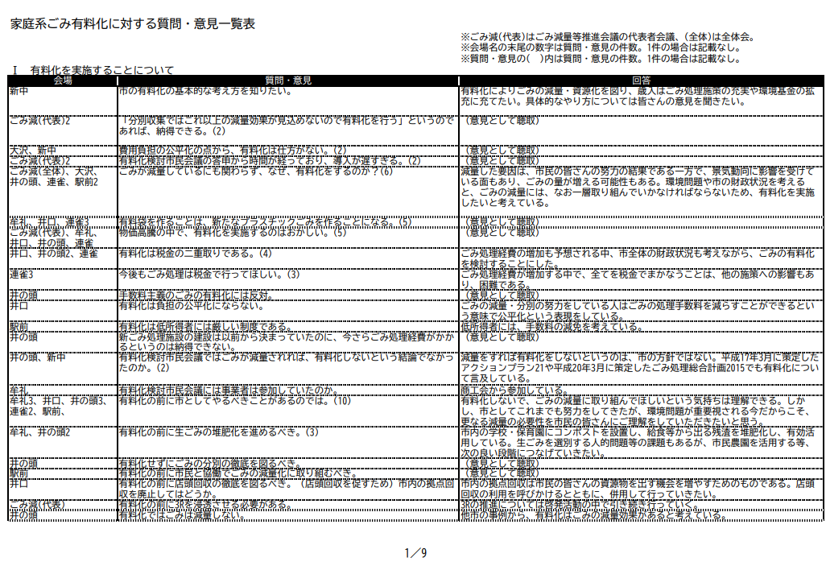
○○市におけるごみ袋有料化の議論 ～意見③パブリックコメント～
☑
【ワークシート：資料４「家庭系ごみ有料化に対する質問・意見一覧表」（パブリックコメント）を読み市民の意見から、「反対」意見・導入するうえでの懸念をまとめよう！】
☑
【回答例】
○反対・懸念
・有料化は低所得者には厳しい制度
・不法投棄が増えるのではないか
○対立する市民の意見
・ごみ袋が高い
⇔ ごみ袋が安い（減量につながらない）
○提案
・生ごみのたい肥化を進めるべき
・袋の色がカラスや猫の被害にあいにくいものにしてほしい。
☑
出典：三鷹市「家庭系ごみ有料化に対する質問・意見一覧表」

Slide 13
まとめ（１） ～事業実績の評価～
☑
■事業実績の評価 ～有料化のその後～
・地方公共団体の事業は、その実施後に成功だったか、失敗だったか、その実績の評価が行われます。
ごみの有料化前後のごみ量の変化を確認しよう！
【資料を読もう】
資料5「家庭系ごみの有料化前後のごみ量の変化」
☑
出典：三鷹市「ごみ処理総合計画2015(改定)」（平成24年3月）

Slide 14
まとめ（２） ～ごみ袋の有料化にあなたは賛成？反対？～
【ワークシート：あなたの住む○○市においてごみ袋は有料ですか？ごみ袋の有料化にあなたは賛成ですか？反対ですか？理由を含め答えよう。】
（まとめ）地方自治は、多様な意見を持つ市民の参加により成り立っています。その意見調整も地方自治体の役割の一つです。
・（今日の議論を踏まえて）賛成？ 反対？ ：自身の意見に近い方に〇をしよう！
賛成 ・ 反対
・その理由は？

Slide 15
参考資料
【参考資料】
・環境省「一般廃棄物処理有料化の手引き」（令和４年３月）
・第3回○○市ごみ減量・有料化検討市民会議資料「有料化を検討する必要性について」（平成16年）
・○○市ごみ減量・有料化検討市民会議「○○市ごみ減量・有料化施策に係る検討結果について（答申）」（平成17年4月27日）
・○○市「家庭系ごみ有料化に対する質問・意見一覧表」
・○○市「家庭系ごみの有料化実施までの流れ」、
・○○市「○○市における家庭系ごみ有料化の取り組み」
・○○市「ごみ処理総合計画2015(改定)」（平成24年3月）
【教材キットの作成者・問合せ先】 倉方慶明（東京外国語大学文書館）
【謝辞】 本教材キットは、日本科学協会の笹川科学研究助成による助成を受けたものです。
☑

